Slide 1
運動與性別「中」
過去與現在：女性的運動參與
授課教師：陳渝苓
國立臺灣體育運動大學

Slide 2
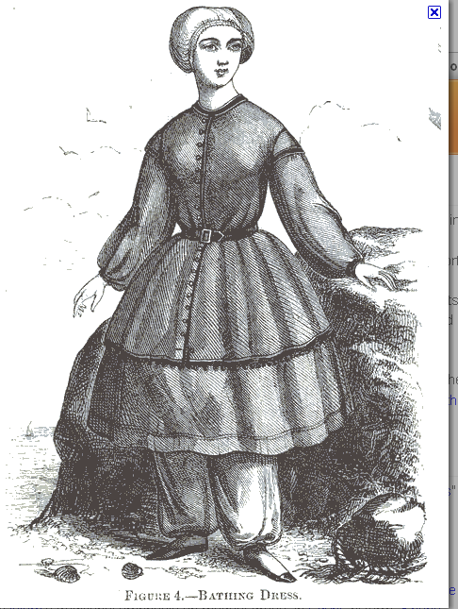
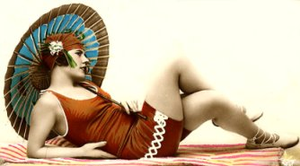
性別與運動
I. 過去 the Past

Slide 3
傳統的想法
運動是女性的禁地
古柏汀
“女性參與運動的行為是不自然且不美的”
女性對早期運動的最偉大貢獻不像是男性在運動場展現的力與美, 而是在運動場旁觀眾席上對男性選手報以熱烈的掌聲”
如我之前所表示的，男性才能夠成為一個真正的奧運英雄，其他人如女性或團體運動都無法達成。 (Le Journal, 27/Aug/1936)

Slide 4
運動是男性的專利?
運動強調生理條件上的力氣與體型
獲勝的關鍵是體能的優越性
強調男子氣概(Macho): 競爭, 霸氣, 野心, 毅力, 冒險精神→ 等同於領導者特質.
因為父權社會的因素, 很多運動一開始都為男性量身訂做

Slide 5
1896年以前婦女被排除在現代奧運參與之外
第二屆奧運有19位女性運動員在經過非官方同意下參賽
1908倫敦奧運：43位女性運動員參與滑冰, 射箭, 與網球.
1912年, 女性被允許參加游泳比賽
1920年,68/2692 位女性參與比賽
1924 年, IOC才正式允許女性參加奧運會
1928年, 田徑開賽後的32年, 女性才能夠比賽, 但卻發生女子800公尺事件 (1960年恢復)
1996女子足球正式成為奧運項目

Slide 6
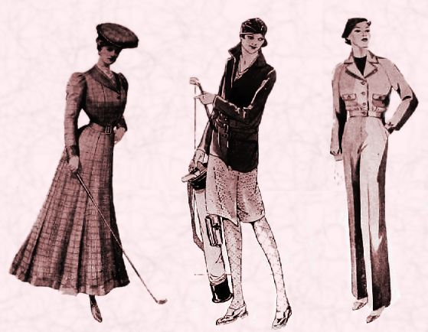

Slide 7
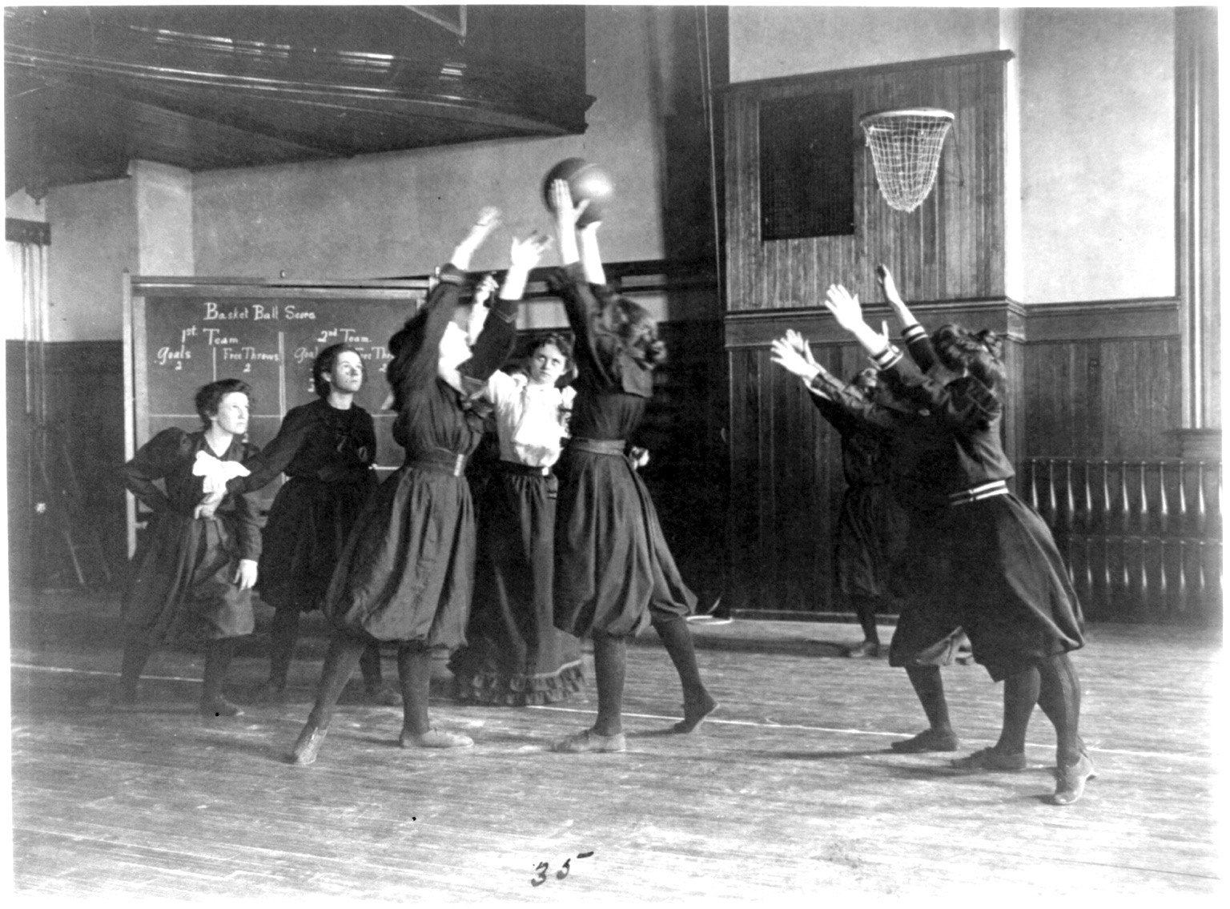
Notes:
http://titleixproject.blogspot.tw/p/womens-sports-before-title-ix.html

Slide 8
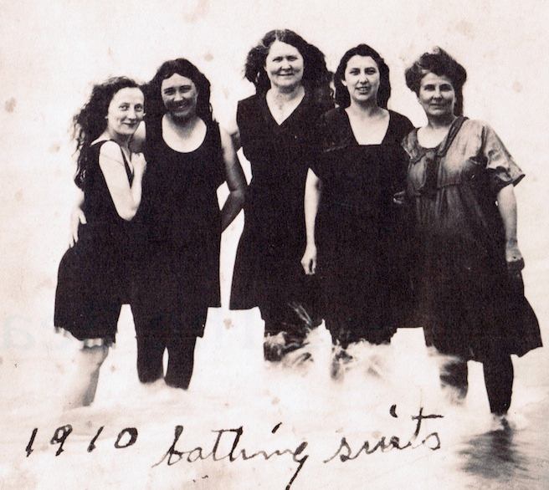

Slide 9
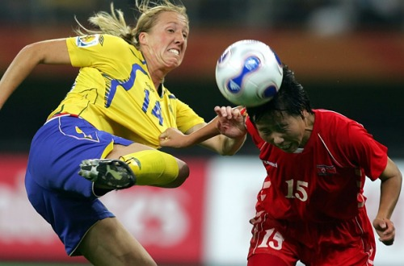
ii. 現在

Slide 10
女性投入
就業市場
社會進步
文明開化
女權主義興起
勞力工作
性質的變化
教育水準提高
女性在運動參與上的
劃時代提升
Notes:
Yes, 透過很多社會機制, 性別不平等的概念持續被強化, 如文化, 家庭, 法律, 宗教, 與運動.

Slide 11
進步？
為男性量身訂做
運動參與者不僅限於
競技選手
Ex. 休閒性與
健身型運動
運動＝Elite Sports
參與者＝男性
運動開始有了
新的目的與功能
Sport=Health
1960 近代
歐盟提出
Sport for All
1972
Title IX
2012
London Olympics
2014
IOC Agenda 2020

Slide 12
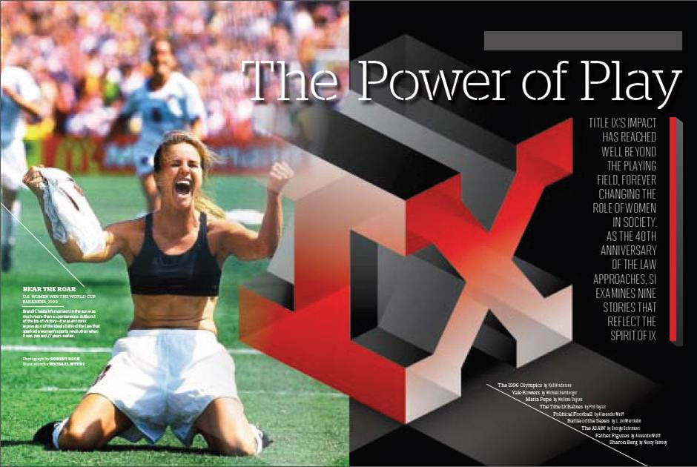
Power of play: case
Notes:
https://www.youtube.com/watch?v=8rCR7X4bxUQ

Slide 13
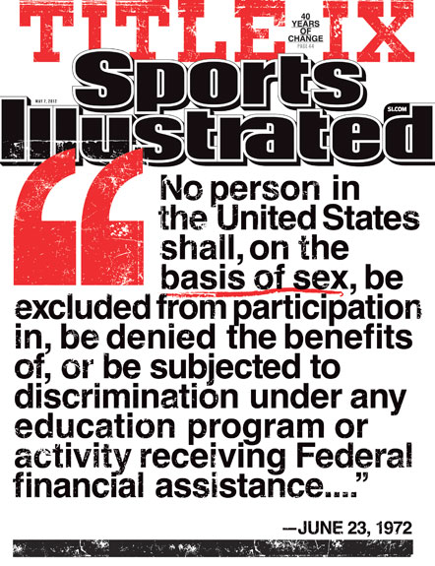

Title IX:
1972 年美國立法通過,
規定接受聯邦經濟援助的教育計畫不准有性別歧視, 包括體育和運動員的訓練.

Slide 14
Title IX:影響
法律
是改變社會舊有認知的最有效方式
與男性立足點相同
大眾媒體報導的增加
女生有合法的參與權
可積極爭取運動參與
雖然某些女性運動員的表現突出，
但向上晉升的資源, 權力, 或機會, 面臨空前的阻力.
玻璃天花板效應

Slide 15
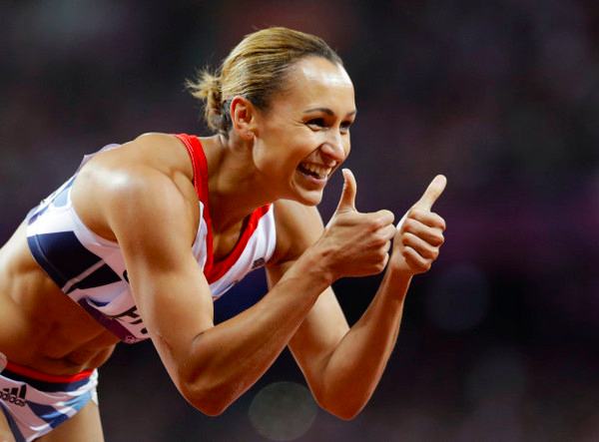

Slide 16
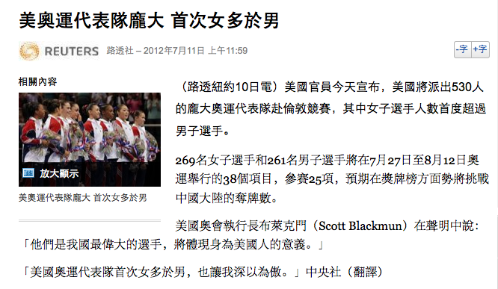

Slide 17
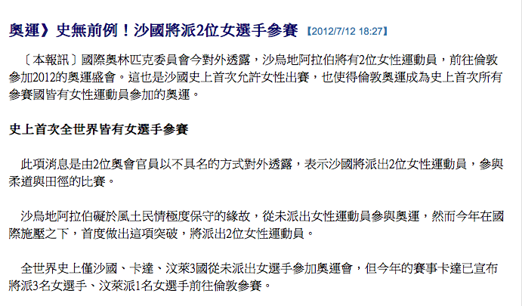
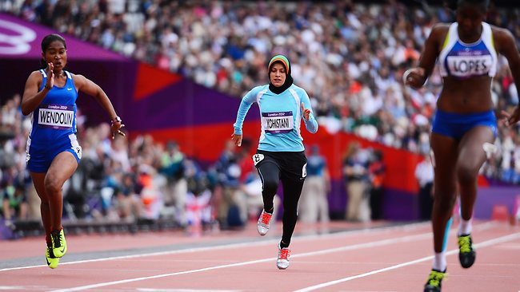

Slide 18
國際奧會承諾性別平等 東京奧運男女選手比例各佔一半
“Agenda 20+20”
永續發展 (sustainability)
提高公信力 (credibility)
吸引青少年 (youth)
性別平等
IOC（International Olympic Committee，國際奧會）宣佈，承諾會在2020年東京奧運時，達到男女平等的目標，讓男女參賽選手比例，各佔50%，確實做到性別平等。

Slide 19
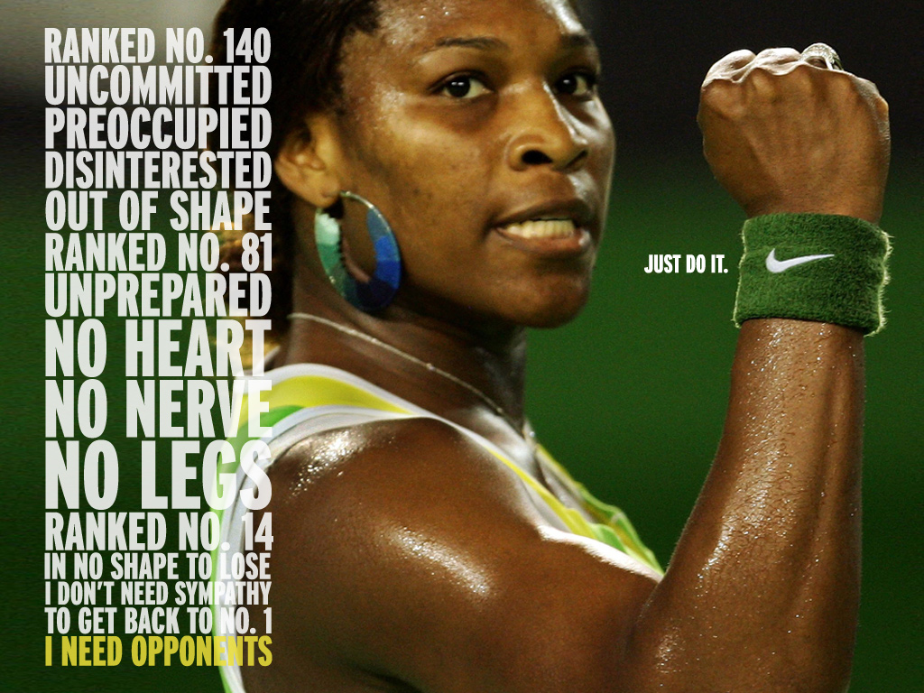

Slide 20
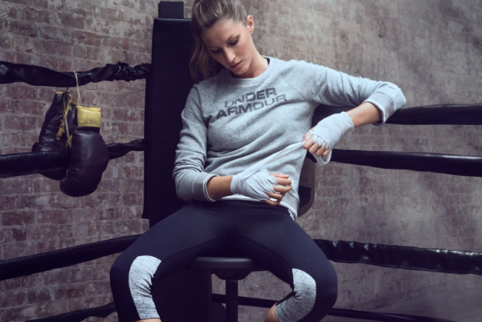
[I will what I want]

Slide 21
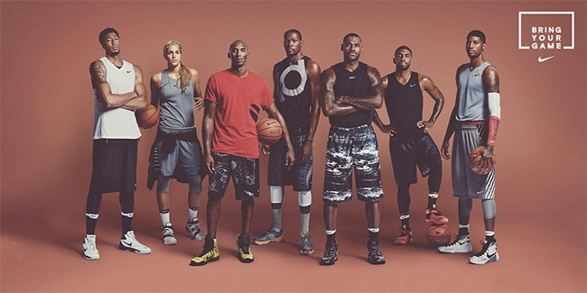
2015 WNBA MVP

